Slide 1
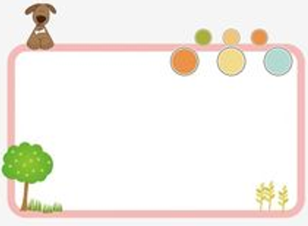
Bài 17: gi - k
gi
k

Slide 2
Tập đọc

Slide 4
1
2
3
4
5
6

Slide 5
Tập viết

Slide 7
Hoc10 chúc các em học tốt!

